Slide 1
Тема: Клас тетрациклінів. Механізм резистентності.

Slide 2








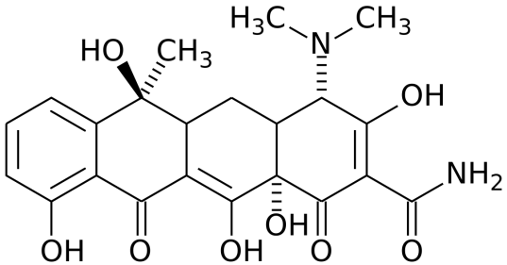
— антибіотики бактеріостатичної дії. Одині з перших антимікробних препаратів, вперше був отриманий у 40-х роках ХХ сторіччя. У природі продукується актинобактерією Streptomyces aurefaciens. На сьогодні є застарілим, використовується вкрай мало. Антибіотики цієї групи, такі як тетрациклін, доксициклін, міноксициклін і інші, відомі своїм широким спектром дії, який охоплює багато видів бактерій. Вони завдають шкоди бактеріальним клітинам, заважаючи їхньому здатності розвиватися та розмножуватися. Тетрацикліни застосовуються для лікування різних інфекцій, включаючи респіраторні захворювання, інфекції, передавані шляхом статевого контакту, акне та інші захворювання.
,

Slide 3
Грам (+) коки: стафілококи, стрептококи, проте в даний час відзначається висока стійкість пневмококів.
Ентерококи стійкі.
Грам (+) палички: лістерії, збудники сибірської виразки.
Грам (-) коки: М. catarrhalis.
Гонококи найчастіше стійкі.
Грам (-) палички: іерсинії, Campylobacter, бруцели, H. influenzae, H. ducreyi, холерний вібріон, збудники чуми, туляремії.
Багато штамів E. coli, сальмонел і шигел стійкі. Анаероби: клострідії (крім С. difficile), фузобактеріі. Більшість штамів B. fragilis стійкі.

Slide 4






Механізм дії тетрациклінів полягає у їхній здатності пригнічувати синтез білка в бактерії. Основна мета дії тетрациклінів - рибосоми, які відповідають за синтез білка в клітині.
Основні етапи механізму дії:
1) Зв'язування з рибосомами: Тетрацикліни зв'язуються з рибосомами бактерій, зокрема з їхньою 30S субодиницею. Це завдає перешкод взаємодії транспортного РНК та молекули аміноацил-тРНК, яка має визначений амінокислотний залишок.

Slide 5
Перешкоджання входженню аміноацил-тРНК: Зв'язування тетрациклінів з рибосомами перешкоджає входженню аміноацил-тРНК в активний центр рибосоми, де відбувається синтез білка.
Зупинка синтезу білка: Внаслідок вищезазначених ефектів тетрацикліни призводять до зупинки синтезу білка в бактерії. Це робиться шляхом блокування продвиження рибосоми по молекулі месенджерного РНК.
Акумуляція необроблених фрагментів: Оскільки білок не синтезується повністю, у клітині виникає акумуляція коротших, необроблених фрагментів білка.

Slide 6

До препаратів тетрацикліну належать:
Природні:
І покоління — препарати короткої дії, одержані біосинтетичним шляхом з грибів Streptomyces aureofacieus (тетрациклін, тетрацикліну гідрохлорид);
Напівсинтетичні:
II покоління — напівсинтетичні препарати тривалої дії: доксицикліну гідрохлорид (вібраміцин), метацикліну гідрохло-рид (рондоміцин), міноциклін;
III покоління похідні метацикліну (гліцилцикліни) — еравацикліну, тайгециклін це більш новий представник тетрациклінів, який має покращену активність проти багатьох бактерій, включаючи ті, які стали резистентними до інших антибіотиків.

Slide 7




Стійкість мікроорганізмів до тетрацикліну in vitro розвивається повільно, за типом пеніциліну.
Загальним правилом для більшості видів мікроорганізмів є повільне наростання стійкості при перших 10-18 пасажах і швидше та нерівномірне - надалі. При пасажах на агарі вдається отримати бо́ льшую стійкість, чим у бульйоні - рідкому поживному середовищі.
Швидкість зростання стійкості залежить від індивідуальних особливостей штаму. Важко, дуже повільно і трохи адаптуються до тетрацикліну бруцелли, клебсиеллы і деякі інші мікроорганізми. Резистентні форми, як правило, втрачають стійкість після ряду пересівань на середовища, що не містять антибіотика.

Slide 8
В умовах in vitro резистентність мікробів до одного з тетрацикліну супроводжується перехресною стійкістю до інших антибіотиків цієї групи, що пояснюється близькістю їх хімічної будови і механізму дії.
Практично не виявляються штами мікроорганізмів, що зберегли чутливість до одного з тетрацикліну при розвитку стійкості до іншого. У штамів, резистентних до тетрацикліну, нерідко відзначається стійкість до левоміцетину. Найчастіше стійкі до тетрацикліну штами виявляються серед стафілококів і збудників шлунково-кишкових інфекцій. Так наприклад, у хворих хронічною дизентерією стійкі штами виділяються в 2 рази частіше, ніж у хворих гострою дизентерією. Також спостерігається збільшення числа штамів гемолітичних стрептококів і пневмококів стійких до тетрацикліну, який, проте, зберігає високу чутливість до пеніциліну і еритроміцину.

Slide 9
Виникнення стійкості до тетрацикліну не завжди знаходиться в прямій залежності від тривалості лікування і вживаної дози препарату.
У одних хворих стійкі стафілококи починають виділятися незабаром після початку лікування, у інших навіть при тривалому застосуванні антибіотиків чутливість збудника не змінюється.
Незважаючи на частіше виявлення стійких штамів у хворих, що тривало лікувалися, встановити безпосередню залежність між інтенсивністю застосування тетрацикліну і частотою виділення резистентних бактерій не завжди вдається.

Slide 10
Тетрациклиностійкі штами мікроорганізмів різних груп з більшою частотою виділяються у госпіталізованих хворих в порівнянні з амбулаторними, чому сприяють контакт і подальше зараження багатостійкими штамами від хворих і обслуговуючого персоналу - носіїв таких штамів.
Основний шлях відвертання поширення тетрациклиноустойчивых штамів мікроорганізмів являється використання для лікування поєднань антибіотиків з різним механізмом антимікробної дії.
Синергидними найчастіше являються комбінації тетрацикліну з олеандомицином, еритроміцином. Відносно ряду збудників встановлено посилення антибактеріального ефекту при поєднанні тетрацикліну із стрептоміцином. Слід враховувати, що результати, отримані при вивченні комбінацій тетрацикліну з іншими антибіотиками in vitro, не завжди підтверджуються в клініці. Поєднання тетрацикліну з пеніциліном з виразним антагонізмом in vitro виявляються іноді синергидними в умовах організму хворого.

Slide 11


Виникнення стійкості бактерій до доксицикліну зазвичай пов'язане з генетичними змінами в бактеріальних клітинах. Цей процес може протікати природним чином або бути викликаним експозицією до антибіотиків. Основні механізми виникнення резистентності включають:
Мутації генів
Бактерії можуть придбати стійкість до антибіотиків через мутації у своїх генах. Якщо така мутація призводить до змін, які зменшують афінітет бактерій до антибіотика, це може призвести до стійкості.
Горизонтальний перенос генів
Бактерії можуть обмінювати гени, включаючи ті, що кодують резистентність до антибіотиків. Цей процес, відомий як горизонтальний перенос генів, може відбуватися через кон'югацію, трансдукцію або трансформацію.
,

Slide 12
Активація бактерій, які вже мають резистентність
Деякі бактерії можуть бути природно резистентними до деяких антибіотиків або вже мати гени, які надають їм стійкість. Під впливом антибіотиків виживають саме ці резистентні штами, і вони стають переважаючими у популяції.
Використання антибіотиків
Інтенсивне та недоозначене використання антибіотиків може стимулювати розвиток резистентності. Бактерії, які виживають під час антибіотичного лікування, передають свої гени резистентності наступним поколінням.

Slide 13
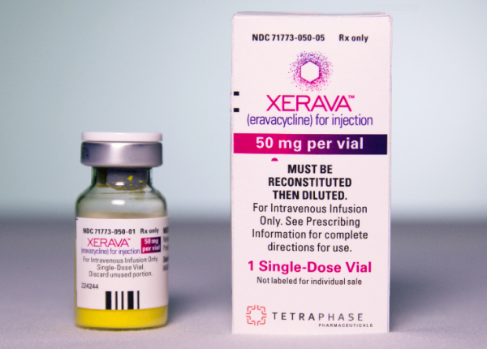
Еравациклін, як новий представник класу тетрациклінів, може бути ефективним у вирішенні проблеми резистентності бактерій до тетрациклінів. Однак не можна гарантувати, що він буде ефективним проти всіх видів бактерій, що виявляють резистентність до тетрацикліну.
Ефективність еравацикліну зазвичай залежить від конкретного патогену і його рівня резистентності. Важливо зазначити, що для точного визначення ефективності та відповідності конкретним штамам бактерій слід проводити постійні дослідження, так як резистентність з часом може наростати.
Отже, еравациклін може бути корисним в лікуванні деяких інфекцій, особливо у випадках, коли інші тетрацикліни можуть бути менш ефективними через резистентність.
,

Slide 14
ВИСНОВОК
Понад 60 років антибіотики тетрациклінового ряду лікують серйозні інфекції, що загрожують життю. Однак, як і з будь-яким іншим класом антибіотиків, використання призвело до розвитку резистентності. Історично проблеми ефективності, спектру та стійкості до тетрацикліну вирішувалися напівсинтетично за допомогою хімічних модифікацій попередніх похідних природних продуктів. Найбільш успішні приклади цього підходу включають міноциклін, доксициклін, тайгециклін і омадациклін. Нещодавно підхід повністю синтетичної хімії призвів до відкриття еравацикліну, який є перспективним у лікуванні серйозних інфекцій, викликаних широким спектром бактеріальних збудників. Постійне дослідження синтетичних похідних тетрацикліну дозволило покращити ефективність проти P. aeruginosa та інші грамнегативні збудники, які важко піддаються лікуванню. Здатність синтезувати абсолютно нові, «неприродні» тетрацикліни відкриває нові можливості для більш повного вивчення потенціалу цього знайомого та клінічно підтвердженого класу антибіотиків.

Slide 15
Дякую за увагу!

